Slide 1

HanLP: Han Language Processing
与《自然语言处理入门》
第十章 文本聚类

Slide 2
目录
01
概述
02
文档的特征提取
03
K均值算法
04
重复二分聚类算法
05
标准化评测
06
总结

Slide 3
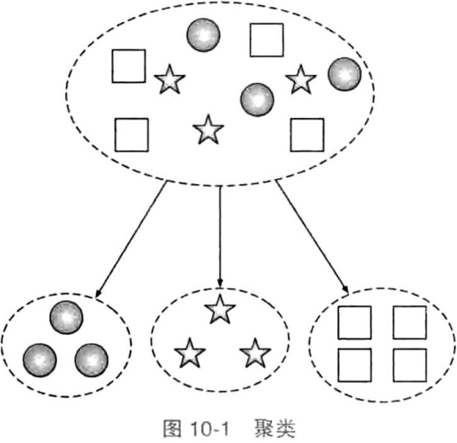
01
概述
聚类
聚类( cluster analysis)指的是将给定对象的集合划分为不同子集的过程，目标是使得每个子集内部的元素尽量相似，不同子集间的元素尽量不相似。这些子集又被称为簇（cluster ），一般没有交集。聚类的概念如图10-1所示。
根据元素从属于集合的确定程度，聚类分为硬聚类和软聚类。
硬聚类(hard clustering ):每个元素被确定地归人一个簇。
软聚类( soft clustering ):每个元素与每个簇都存在一定的从属程度（隶属度),只不过该程度有大有小。
硬软聚类的区别类似于规则与统计的区别:硬聚类中从属关系是离散的，非常强硬，而软聚类中的从属关系则用一个连续值来衡量，比较灵活。比如图10-2（左图）中的一维数据点大致可划分为2个簇，硬软聚类的结果分别如图10-2的中图和右图所示。

Slide 4
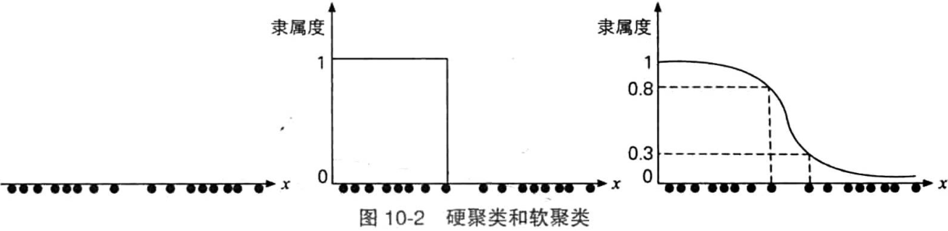
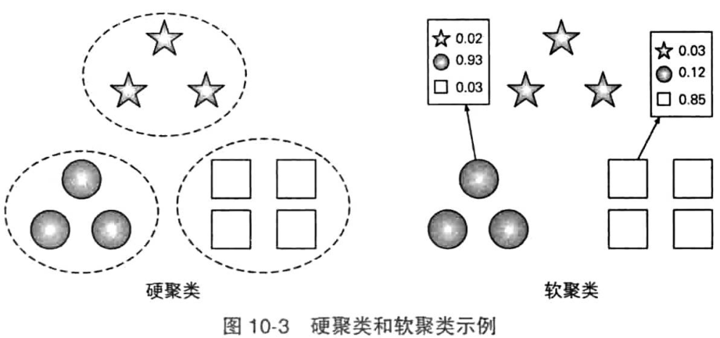
01
概述
其中，纵坐标表示每个元素与第一个簇的隶属程度。可见硬聚类在簇的边界处采用“一刀切”的方式划分，而软聚类则没有。另一个例子如图10-3所示，如果将元素所属聚类视作离散型随机变量的话，软聚类相当于为每个元素都预测了一个概率分布。
在实际工程特别是NLP中，由于硬聚类更加简洁，所以使用得更频繁。根据聚类结果的结构，聚类算法也可以分为划分式（ partitional）和层次化（ hierarchical ）两种。本章主要介绍划分聚类。

Slide 5
01
概述
聚类的应用
数据预处理
归档相似数据
商品聚类
APP聚类
电影聚类
网站智能推荐
总之，聚类是一项非常实用的技术。特别是数据量很大、标注成本过高时，聚类常常是唯一可行的方案。
文本聚类
文本聚类指的是对文档进行聚类分析，被广泛用于文本挖掘和信息检索领域。
文本聚类的基本流程分为特征提取和向量聚类两步， 如果能将文档表示为向量，就可以对其应用聚类算法。这种表示过程称为特征提取，而一旦将文档表示为向量，剩下的算法就与文档无关了。这种抽象思维无论是从软件工程的角度，还是从数学应用的角度都十分简洁有效。

Slide 6
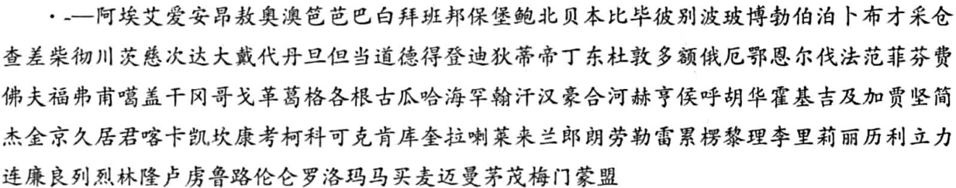
02
基于规则的命名实体识别
基于规则的音译人名识别
音译人名用字较为固定，比如常见的音译用字部分列举如下:
在一段待识别的文本中、若音译字符连续出现，则很有可能来自一个音译人名。音译人名一般较长，好处是不易产生歧义，坏处是无法用词典全部收录。假设用词典匹配的话，许多长音译人名只会匹配到一部分。鉴于此，HanLP早期设计了一套启发式的规则，其逻辑如下:
（1）若粗分结果中某词语的备选词性（词性由核心词典、用户词典提供）含有nrf（音译人名)，则触发规(2);
（2）从该词语出发往右扫描，若遇到音译人名词库中的词语，则合并，否则终止扫描。
比如，若粗分结果为：
则卡利斯/nrf 会触发合并规则，接下来连续出现的音译人名常用字都附加到这个nrf 上去，且一旦遇到出生于则会终止合并。合并结果为:

Slide 7
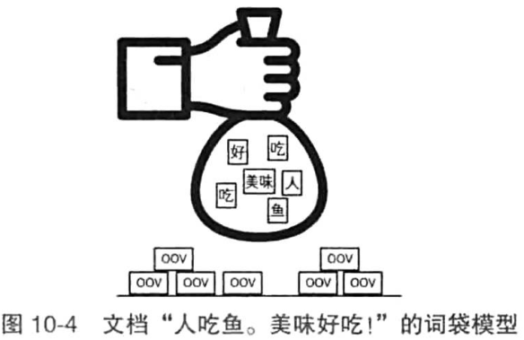
02
文档的特征提取
词袋模型
词袋( bag-of-words)是信息检索与自然语言处理中最常用的文档表示模型，它将文档想象为一个装有词语的袋子，通过袋子中每种词语的计数等统计量将文档表示为向量。一个形象的例子如图10-4所示。
在图10-4这个例子中，文档含有如下两句话:
人吃鱼
美味好吃
假设这两句话经过分词与停用词过滤后的结果为:
人 吃 鱼
美味 好 吃
将这6个共计5种词语装入袋子后摇一摇，得到的词袋模型如图10-4所示不在这5种词语之内的词语为OOV，它们散落在词袋之外，为模型所忽略。

Slide 8
02
文档的特征提取
假设我们选用词频作为统计指标的话，则该文档的词频统计为:
人=1；吃=2；鱼=1；美味=1；好=1
文档经过该词袋模型得到的向量表示为[1,2,1,1,1]，这5个维度分别表示这5种词语的词频。
一般选取训练集文档的所有词语构成一个词表，词表之外的词语称为OOV.不予考虑。一旦词表固定下来，假设大小为N。则任何一个文档都可以通过这种方法转换为一个N维向量，比如对于“人吃大鱼”这个文档，其词频统计为:
人=1；吃=2；鱼=1；美味=0；好=0
那么它的词袋向量就是[1,1,1,0,0]，其中后两个维度上的词语都没有出现，所以都是0。而“大”这个词语属于OOV，散落在词袋之外，所以不影响词袋向量。在实际工程中，词袋模型得到了广泛的应用。

Slide 9
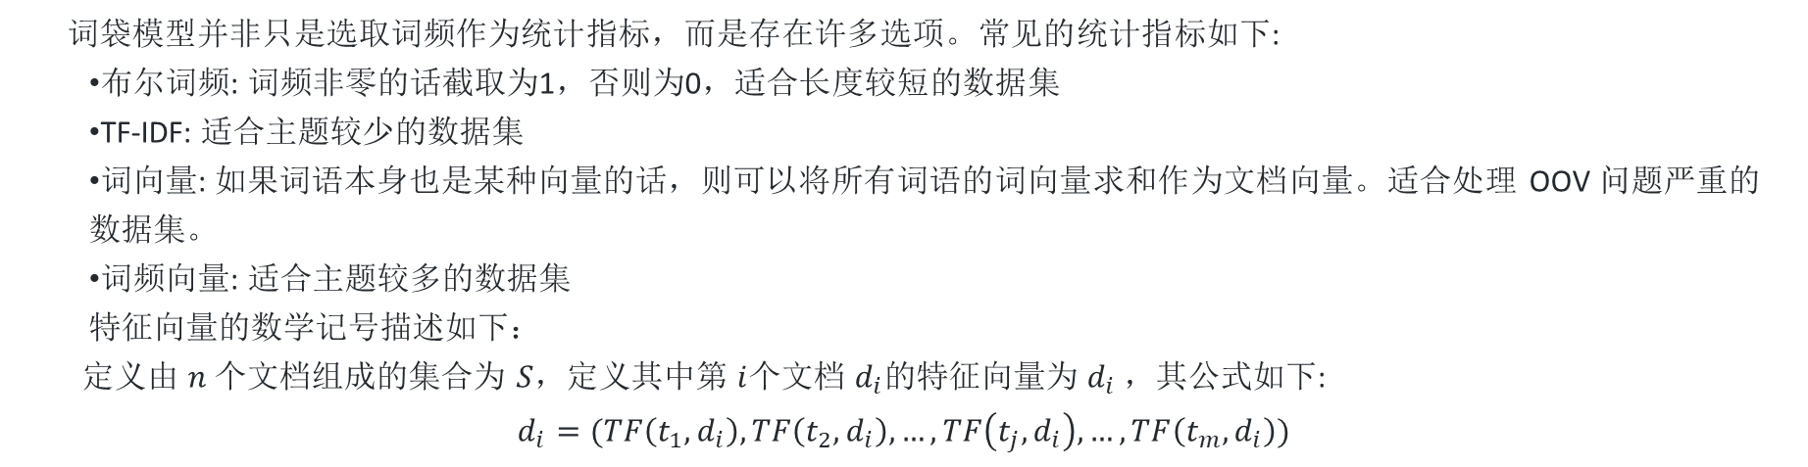
02
文档的特征提取
词袋中的统计指标
词袋模型并非只是选取词频作为统计指标，而是存在许多选项。常见的统计指标如下:
布尔词频: 词频非零的话截取为1，否则为0，适合长度较短的数据集
TF-IDF: 适合主题较少的数据集
词向量: 如果词语本身也是某种向量的话，则可以将所有词语的词向量求和作为文档向量。适合处理 OOV 问题严重的数据集。
词频向量: 适合主题较多的数据集
特征向量的数学记号描述如下：
定义由 $n$ 个文档组成的集合为 $S$，定义其中第 $i$个文档 $d_{i}$的特征向量为 $d_{i}$，其公式如下:
$$d_{i}=(TF\left(t_{1},d_{i}\right),TF\left(t_{2},d_{i}\right),…,TF\left(t_{j},d_{i}\right),…,TF\left(t_{m},d_{i}\right))$$
其中$t_{j}$表示词表中第 $j$种单词，$m$为词表大小， $TF\left(t_{j},d_{i}\right)$表示单词$t_{j}$在文档 $d_{i}$中的出现次数。为了处理长度不同的文档，通常将文档向量处理为单位向量，即缩放向量使得 $\left\|d\right\|=1$。
除了词袋模型之外，神经网络模型也能无监督地生成文档向量，比如自动编码器和受限玻尔兹曼机1等。通过神经网络得到的文档向量一般优于词袋向量，但代价是计算开销较大。

Slide 10
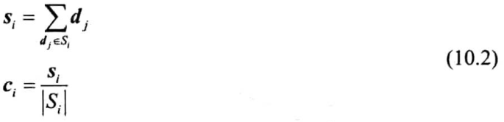
03
K均值算法
基本原理
形式化地定义$K$均值算法所解决的问题，给定$n$个向量$d_{1},…,d_{n}∈R^{l}$以及一个整数$k$，要求找出$k$个簇$S_{1},…,S_{k}$以及各自的质心$c_{1},…,c_{n} ∈R^{l}$，使得下式最小:
其中$\left\|d_{i}−c_{r}\right\|$是向量与质心的欧拉距离，$𝔗_{Euclidean}$称作聚类的准则函数（ criterion function )。也就是说，$k$均值以最小化每个向量到质心的欧拉距离的平方和为准则进行聚类，所以该准则函数有时也称作平方误差和( sum-of-squared-errors )函数。而质心的计算就是簇内数据点的几何平均:
其中，$s_{i}$是簇$S_{i}$内所有向量之和，称作合成向量（ composite vector ）。
生成k个簇的k均值算法是一种迭代式的算法，每次迭代都在上一步的基础上优化聚类结果。其步骤如下:
选取k个点作为k个簇的初始质心;
将所有点分别分配给最近的质心所在的簇;
重新计算每个簇的质心;
重复步骤2和步骤3直到质心不再发生变化。
k均值算法虽然无法保证收敛到全局最优，但能够有效地收敛到一个局部最优点。对于该算法，需要重点关注的是初始质心的选取和两点距离的度量。

Slide 11
03
K均值算法
初始质心的选取
由于k均值不保证收敛到全局最优，所以初始质心的选取对k均值的运行结果影响非常大,如果选取不当，则可能收敛到一个较差的局部最优点。
朴素实现经常用随机选取的方式确定初始质心，相当于逃避了这个问题。使用这种实现时，用户必须多运行几次，根据准则函数选取最佳结果。当数据量很大时，往往不够经济。
一种更高效的方法是，将质心的选取也视作准则函数进行迭代式优化的过程。其具体做法是，先随机选择第一个数据点作为质心，视作只有一个簇计算准则函数。同时维护每个点到最近质心的距离的平方，作为一个映射数组 M。接着，随机取准则函数值的一部分记作。遍历剩下的所有数据点，若该点到最近质心的距离的平方小于0,则选取该点添加到质心列表，同时更新准则函数与 M。如此循环多次，直至凑足 k 个初始质心。这种方法可行的原理在于，每新增一个质心，都保证了准则函数的值下降一个随机比率。 而朴素实现相当于每次新增的质心都是完全随机的，准则函数的增减无法控制。
考虑到 k均值是一种迭代式的算法， 需要反复计算质心与两点距离，这部分计算通常是效瓶颈。为了改进朴素 k均值算法的运行效率，HanLP利用种更快的准则函数实现了k均值的变种。

Slide 12



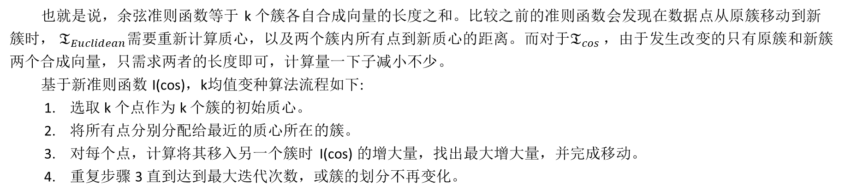
03
K均值算法
更快的准则函数
除了欧拉准则函数，还存在一种基于余弦距离的准则函数:
该函数使用余弦函数衡量点与质心的相似度，目标是最大化同簇内点与质心的相似度。将向量夹角计算公式代人，该准则函数变换为:
代入式（10.2）后，上式变换为:
也就是说，余弦准则函数等于 k 个簇各自合成向量的长度之和。比较之前的准则函数会发现在数据点从原簇移动到新簇时， $𝔗_{Euclidean}$需要重新计算质心，以及两个簇内所有点到新质心的距离。而对于$𝔗_{cos}$，由于发生改变的只有原簇和新簇两个合成向量，只需求两者的长度即可，计算量一下子减小不少。
基于新准则函数 I(cos)，k均值变种算法流程如下:
选取 k 个点作为 k 个簇的初始质心。
将所有点分别分配给最近的质心所在的簇。
对每个点，计算将其移入另一个簇时 I(cos) 的增大量，找出最大增大量，并完成移动。
重复步骤 3 直到达到最大迭代次数，或簇的划分不再变化。

Slide 13
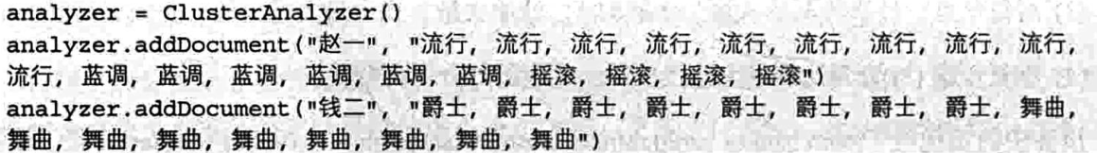
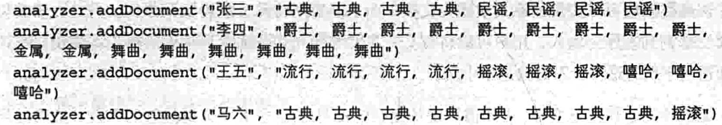
03
K均值算法
实现
在HanLP中，聚类算法实现为ClusterAnalyzer，使用时可以将其想象为一个文档id到文档向量的映射容器。创建对象后，往容器中加入若干文档之后即可调用k均值接口得到指定数量的簇。
此处以某音乐网站中的用户聚类为案例讲解聚类模块的用法。假设该音乐网站将6位用户点播的歌曲的流派记录下来，并且分别拼接为6段文本。给定用户名称与这6段播放历史，要求将这6位用户划分为3个簇。
首先，我们需要创建clusterAnalyzer对象，并向其加入文档。Python示例如下：
文档加入后，ClusterAnalyzer内部会自动对其分词、去除停用词、转换为词袋向量，如表10-1所示。

Slide 14
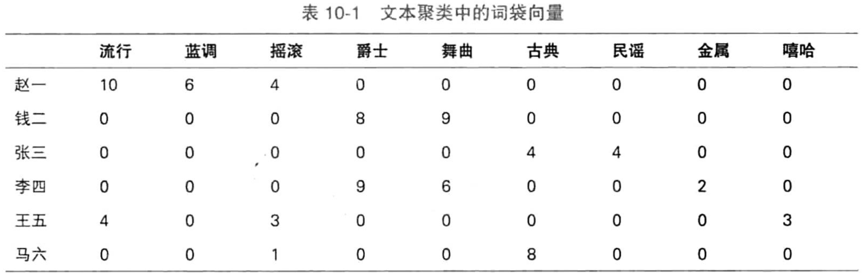
03
K均值算法
有了这些向量后，只需调用ClusterAnalyzer的kmeans方法就可以得到指定数量的簇，以3为例:
结果如下:
本节通过 k均值聚类算法，成功地将用户按兴趣分组，获得了“人以群分”的效果。聚类结果中簇的顺序是随机的，每个簇中的元素也是无序的，由于 k均值是个随机算法，有小概率得到不同的结果。该聚类模块可以接受任意文本作为文档，而不需要用特殊分隔符隔开单词。
无论朴素实现还是变种，k均值算法的复杂度都是O(n)，其中n是向量的个数。虽然任何变种都无法突破该理论值，但当k较大时，还存在另一种更快的改进k均值算法

Slide 15
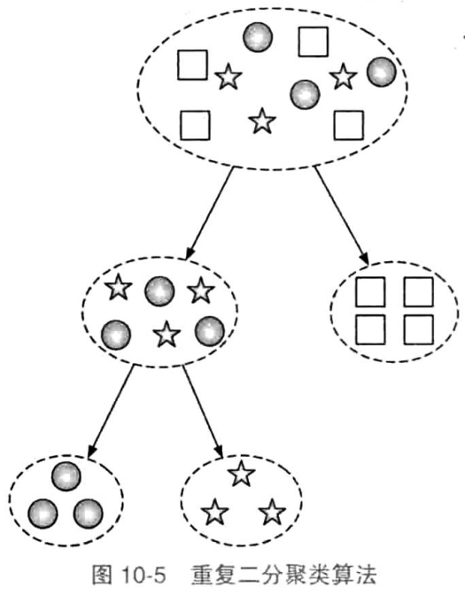
04
重复二分聚类算法
基本原理
重复二分聚类（ repeated bisection clustering)是k均值算法的效率加强版，其名称中的bisection是“二分”的意思，指的是反复对子集进行二分。该算法的步骤如下:
(1)挑选一个簇进行划分;
(2)利用k均值算法将该簇划分为2个子集;
(3)重复步骤(1)和步骤(2)，直到产生足够数量的簇。
该算法的流程如图10-5所示，每次产生的簇由上到下形成了一棵二叉树结构。

Slide 16
04
重复二分聚类算法
正是由于这个性质，重复二分聚类算得上一种基于划分的层次聚类算法。如果我们把算法运行的中间结果存储起来，就能输出一棵具有层级关系的树。树上每个节点都是一个簇，父子节点对应的簇满足包含关系。虽然每次划分都基于 k均值，由于每次二分都仅仅在一个子集上进行，输人数据少，算法自然更快。
至于步骤(1)中如何挑选簇进行划分，有多种方案。可用的标准有:
簇的体积最大;
簇内元素到质心的相似度最小;
二分后准则函数的增幅（ gain)最大。
HanLP采用了最后一种策略，每产生一个新簇，都试着将其二分并计算准则函数的增幅。然后对增幅最大的簇执行二分，重复多次直到满足算法停止条件。如果对停止条件稍微下一些功夫，重复二分聚类算法还能够自动判断聚类的个数。

Slide 17
04
重复二分聚类算法
自动判断聚类的个数
通过上面的介绍，很难准确估计聚类个数k这个超参数。在重复二分聚类算法中，有一种变通的方法，那就是通过给准则函数的增幅设定阈值β来自动判断k。此时算法的停止条件为，当一个簇的二分增幅小于β时不再对该簇进行划分，即认为这个簇已经达到最终状态，不可再分。当所有簇都不可再分时，算法终止，最终产生的聚类数量就不再需要人工指定了。
在HanLP中，重复二分聚类算法提供了3种接口，分别需要指定k、β或两者同时指定。当同时指定k和β时，满足两者的停止条件中任意一个算法都会停止。当只指定一个时，另一个停止条件不起作用。
对于上一个例子，以β=1.0作为参数试试自动判断聚类个数k，发现恰好可以得到理想的结果，Python示例如下:
当然，β的取值也很难确定，也许这些所谓的自动判断算法只是用一种麻烦替换了另一种麻烦而已。

Slide 18
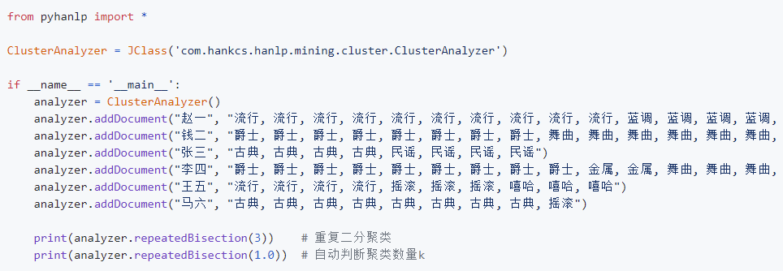
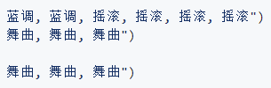

04
重复二分聚类算法
实现
HanLP中重复二分聚类算法的代码详见书中P302，这里只做简单的使用示范。
运行结果如下:
与上面音乐案例得出的结果一致，但运行速度要快不少。

Slide 19
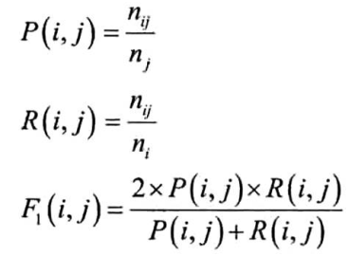

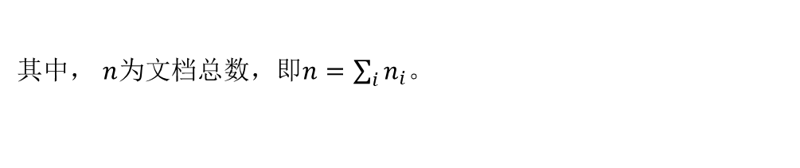

05
标准化评测
$P、R{和F}_{1}值$
聚类任务常用的一种评测手段是沿用分类任务的$F_{1}$值，将一些人工分好类别的文档去掉标签交给聚类分析器，统计结果中有多少同类别的文档属于同一个簇。形式化描述给定簇$j$以及类别$i$，定义$n_{ij}$,表示簇$j$中有多少类别$i$的文档，$n_{j}$为簇$j$中的文档总数，$n_{i}$为类别$i$中的文档总数。对每种$i$和$j$的组合，都计算如下指标:
为了可读性，我们并不需要那么多的$F_{1}$值。对整个评测任务而言，它的综合$F_{1}$值是所有类目上分值的加权平均，如下式所述:
其中， $n$为文档总数，即$n=\sum_{i}{n_{i}}$。

Slide 20
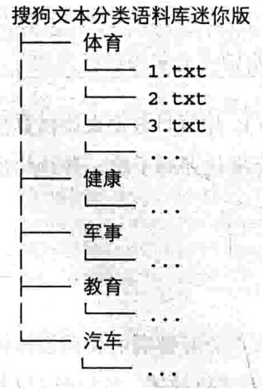

05
标准化评测
$语料$库
本次评测选择搜狗实验室提供的文本分类语料的一个子集，称为‘搜狗文本分类语料库迷你版”。该迷你版语料库分为5个类目，每个类目下1000篇文章，共计5000篇文章。本书配套代码将自动下载该语料到data/test/搜狗文本分类语料库迷你版，其目录结构如下所示:
在10.5.3节和第11章再次用到这个语料库，因此现在先熟悉一下它的结构。值得一提的是，搜狗实验室发布的原版语料库的编码是GBK，HanLP中将它转换为了UTF-8编码。

Slide 21
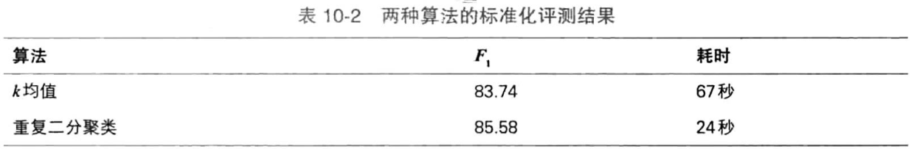

05
标准化评测
$评测$实验
评测程序遍历子目录读取文档，以子目录＋文件名作为id将文档传入聚类分析器进行聚类，并且计算F值返回。Python代码示例如下（详见书中P305）：
两者的输出汇总如表10-2所示。
对比两种算法，重复二分聚类不仅准确率比k均值更高，而且速度是k均值的3倍。然而重复二分聚类成绩波动较大，需要多运行几次才可能得出这样的结果。也许85%左右的准确率并不好看、但考虑到聚类是一种无监督学习，其性价比依然非常可观。

Slide 22
07
总结
本章在文档上应用了k均值和重复二分聚类两种聚类算法，并且比较了它们的性能。围绕这两个算法，本章阐述了词袋模型和文档向量等重要概念。这些概念不仅用于文本聚类，还可以用于其他NLP任务。
在评测试验中，HanLP实现的无监督聚类算法能够给出85%左右的准确率展示了极高的性价比。然而无监督聚类算法无法学习人类的偏好对文档进行划分，也无法学习每个簇在人类那里究竟叫作什么。下一章将解决这两个问题。
Notes:
CRF 目的是在文本对应标签的输出空间中，学习到语言的各种结构(例如：组织名常接在地名的后方)，以便正确地进行标注，称之为结构化学习。LSTM 用来作特征撷取，CRF 则基于特征计算标签组合的全局最优解。

Slide 23
谢谢！
时间：2021.xx.xx

